Slide 1
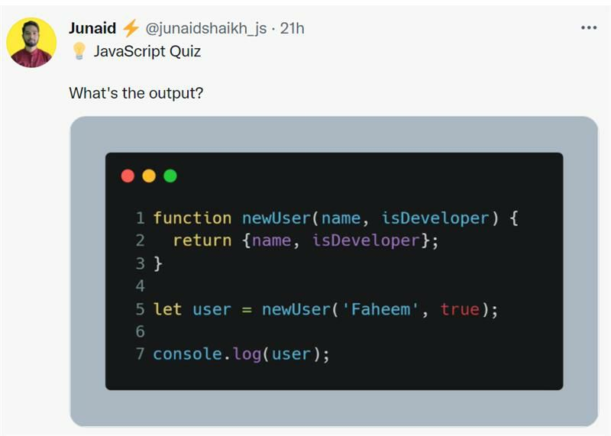

Slide 2

Quiz 001
Hello, 2022!

